Slide 1

Báo Cáo Chương Trình: Giải Sudoku Sử Dụng Heuristic
Ngày 15 tháng 07 năm 2025
Họ và tên: Trương Công Hoan
MSSV: 2302700335
Học phần: Introduction to Artificial Intelligence
Giảng viên: Nguyễn Quản Bá Hồng

Slide 2



Mục Tiêu & Tổng Quan
Bài tập này nhằm xây dựng một ứng dụng giải và chơi Sudoku với các kích thước 9x9 và 16x16, hỗ trợ chế độ Sudoku X. Ứng dụng sử dụng thuật toán backtracking kết hợp heuristic Minimum Remaining Values (MRV) để giải Sudoku, đồng thời cung cấp giao diện đồ họa thân thiện sử dụng thư viện tkinter của Python.
Giải & Chơi Sudoku
Thuật Toán Thông Minh
Giao Diện Thân Thiện
Hỗ trợ kích thước 9x9 và 16x16, bao gồm chế độ Sudoku X.
Sử dụng backtracking kết hợp heuristic MRV để tối ưu hiệu suất.
Phát triển bằng tkinter của Python, dễ dàng tương tác.

Slide 3
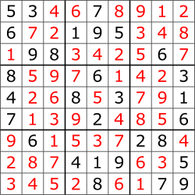
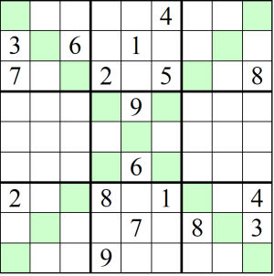
Mô Tả Bài Toán Sudoku
Sudoku là một bài toán thỏa mãn ràng buộc (CSP) trên lưới NxN (N=9 hoặc N=16). Mục tiêu là điền các ô trống sao cho thỏa mãn tất cả ràng buộc.
Ràng Buộc Cơ Bản
Chế Độ Sudoku X
Mỗi hàng, cột, và vùng box_size x box_size chỉ chứa các giá trị từ 1 đến N mà không trùng lặp.
Với chế độ Sudoku X (N=9), hai đường chéo chính và phụ cũng không được chứa giá trị trùng lặp.

Slide 4




Các Thuật Toán Giải
Chương trình sử dụng kết hợp nhiều thuật toán để giải Sudoku hiệu quả.
Backtracking
Minimum Remaining Values (MRV)
Thử từng giá trị hợp lệ, giải đệ quy, và quay lui nếu thất bại. Tối ưu bằng MRV.
Chọn ô trống có ít giá trị khả thi nhất để giảm số lần quay lui, cải thiện hiệu suất.
Randomization
Constraint Checking
Xáo trộn giá trị và vị trí ô để tạo đề và lời giải ngẫu nhiên, tăng tính đa dạng.
Hàm is_valid kiểm tra tính hợp lệ của giá trị tại một ô dựa trên tất cả ràng buộc.

Slide 5

Chiến Lược Tạo Đề & Giao Diện
Chiến Lược Tạo Đề
Giao Diện Đồ Họa (tkinter)
Tạo bảng giải đầy đủ.
Lưới nhập liệu, menu điều khiển (kích thước, độ khó, Sudoku X).
Chọn ngẫu nhiên ô cố định dựa trên độ khó (số ô trống: 30/40/50 cho 9x9; 100/140/180 cho 16x16).
Nút chức năng: Tạo đề, Kiểm tra, Gợi ý, Lời giải, Lưu/Tải đề, v.v.
Đồng hồ thời gian thực.
Kiểm tra đề có duy nhất một lời giải.
Màu sắc phân biệt ô cố định (xám), ô người dùng (trắng), ô gợi ý (xanh lá), ô sai (đỏ), ô lời giải (xanh nhạt).
Nếu không thành công, thử lại hoặc giảm số ô trống.

Slide 6
Giải Thích Mã Nguồn: Hàm Chính
Các hàm cốt lõi đảm bảo hoạt động của chương trình, từ việc tìm ô trống đến giải bảng Sudoku.
find_mrv_cell
1
Tìm ô trống có ít giá trị khả thi nhất (MRV) để tối ưu quá trình giải bằng cách giảm không gian tìm kiếm.
solve_sudoku
2
Giải bảng Sudoku bằng thuật toán backtracking kết hợp với chiến lược MRV, thử từng giá trị và quay lui khi cần.
generate_puzzle
3
Tạo đề Sudoku với số ô trống xác định, đảm bảo đề có duy nhất một lời giải để người chơi có trải nghiệm tốt nhất.
SudokuGUI.generate_puzzle
4
Tạo đề mới và hiển thị trên giao diện người dùng, cập nhật trạng thái ô và khởi động đồng hồ thời gian chơi.

Slide 7
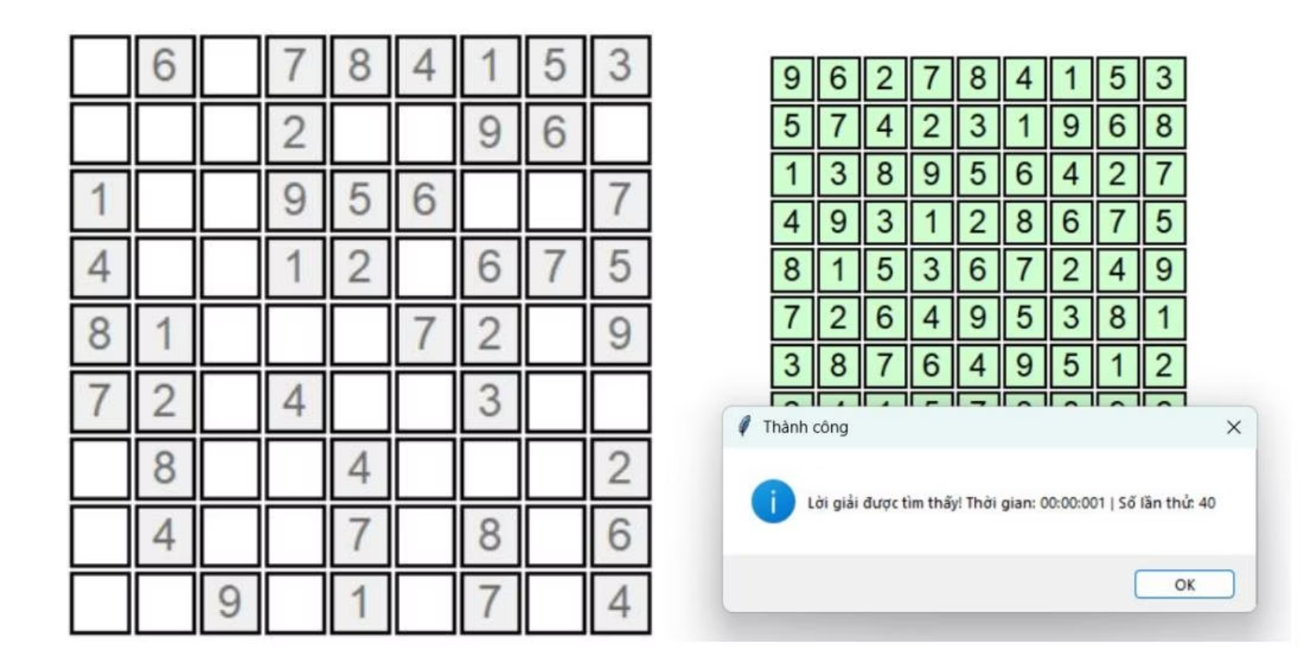
Kết Quả Mẫu & Đánh Giá
Kết Quả Mẫu
Ưu Điểm
Giao diện trực quan, dễ sử dụng với đầy đủ tính năng.
Thuật toán backtracking với MRV hiệu quả cho 9x9, chấp nhận được cho 16x16.
Hỗ trợ lưu/tải đề và kết quả, giúp tái sử dụng và phân tích.
Hạn Chế
Hiệu suất cho 16x16 có thể chậm với độ khó cao.
Thiếu kiểm tra thời gian thực khi nhập giá trị.
Không hỗ trợ các biến thể Sudoku khác (như Hyper Sudoku).

Slide 8

Kết Luận & Hướng Phát Triển
Chương trình giải Sudoku với thuật toán backtracking kết hợp MRV và giao diện đồ họa thân thiện đã đáp ứng tốt nhu cầu của người chơi và người nghiên cứu thuật toán.
Thành Công Hiện Tại
Giải pháp hiệu quả cho Sudoku 9x9 và 16x16, với giao diện trực quan và các tính năng cơ bản đầy đủ.
Cải Tiến Tương Lai
Nâng cao hiệu suất cho bảng 16x16, thêm tính năng kiểm tra thời gian thực và hỗ trợ các biến thể Sudoku khác.

